Slide 1
ELEIÇÕES 2026
PRESIDENTE
VICE-PRESIDÊNCIA ADMINISTRATIVO (VPA)
VICE-PRESIDÊNCIA DE ASSOCIADOS (VPA)
VICE-PRESIDÊNCIA DE DESENVOLVIMENTO PROFISSIONAL (VPDP)
Os eleitos em 2026 terão mandato para o período de 2027–2028, considerando o ciclo de 2 anos previsto no estatuto.
Mai/26

Slide 2
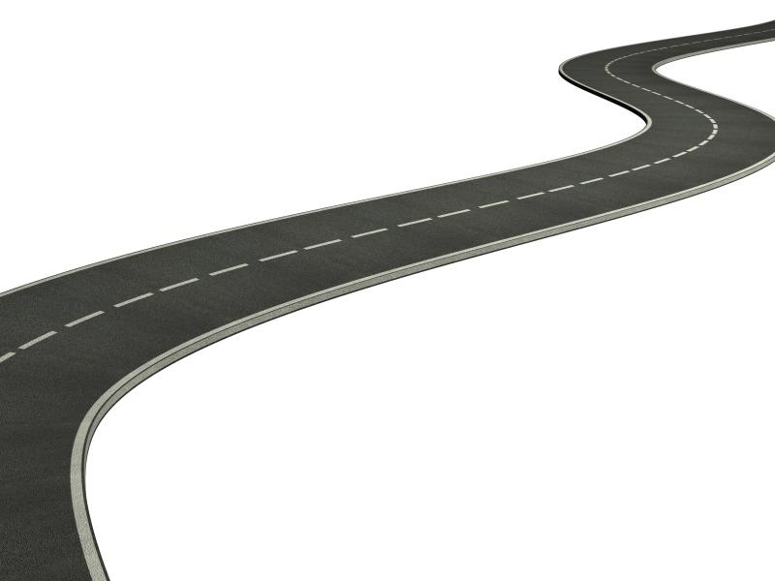
CALENDÁRIO DAS ELEIÇÕES
10/11
Divulgação Oficial dos Resultados
26/10 – 09/11
Período de Votação
08/09 – 16/09
Homologação das Candidaturas
03/08 – 04/09
Recebimento de Canditados

Slide 3
OBRIGADO!

